Slide 1
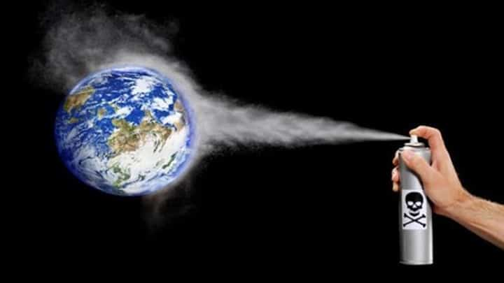
9-mavzu: Atmosferaga tarqalayotgan zararli changlar va zararli gazlar hamda ularning ruxsat etilgan tashlamalari me’yorlarini hisoblash.
https://images.app.goo.gl/gYsZ8q4xdc7KUN2u6

Slide 2
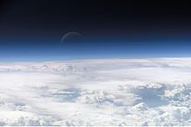
Atmosfera (yunoncha atmos– bugʻ va sfera) – yer sharini oʻrab olgan va u bilan birga aylanadigan havo qobigʻi. Atmosfera massasi 5,15-YU15 t boʻlib, yer shari ogʻirligi (5,977-1021 t)ning taxminan. milliondan bir boʻlagiga teng. Balandlikka koʻtarilgan sari Atmosfera bosimi va zichligi kamayib boradi. Atmosferaning qalinligi bir necha oʻn ming km boʻlishiga qaramay, uning asosiy massasi yer sirtiga yondashgan yupqa qatlamda joylashgan.
http://eol.jsc.nasa.gov/scripts/sseop/photo.pl?mission=ISS013&roll=E&frame=54329

Slide 3
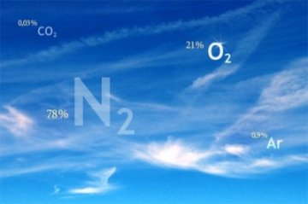
Atmosfera havosining yer ustki qatlamini sanoat korxopaliridan tashlanadigan zararli moddalar bilan xavfli ifloslanish darajasi zararli moddalarning yer ustki kontsentratsiyasi S_{maks} (mg/m³) bilan aniqlanadi. S_{maks} eng noqulay ob — havo sharoitiga to’g’ri keladigan va tashlash joyidan ma’lum masofada o’rnatiladi.
https://images.app.goo.gl/NqXhDZfxjG3FRXUZ8

Slide 4
Bir vaqtning o’zida atmosferada bir necha moddalariing birgalikda tahsir xususiyatiga ega bo’lgan zararli moddalar kontsentratsiyasining yig’indisi birdan oshmasligi kerax

Slide 5
Bu yerda: S₁, S₂, . . . . Sn — atmosfera havosidagi zararli moddalarning bir joydagi kontsentratsiyasi, mg/m³. RECHK₁, RECHK₂, RECHK_{P} — zararli modalarning tegishli ruxsat etilgan chegaraviy kontsentratsiyalari, mg/m³

Slide 6
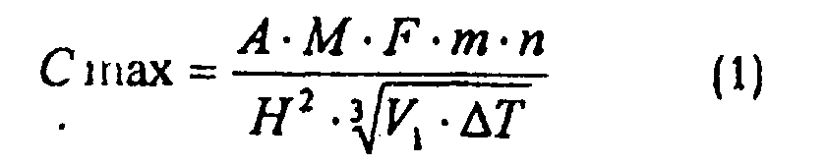
Dumaloq og’izli birgina manbadan chiqayotgai qizigan gaz — havo aralashmasi chiqindisining kontsentratsiya S_{maks} kattaligi quyidagi formula bilan aniqlanadi:

Slide 7
Dumaloq og’izli birgina manbadan chiqayotgan sovuq gaz — havo aralashmasi chiqindisining kontsentratsiya S_{max} katgaligi quyidagi formula bilan aniqlaiadi

Slide 8
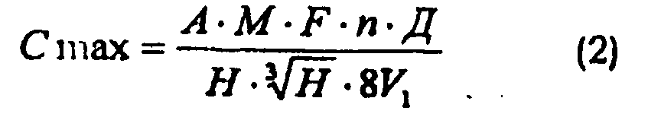

Slide 9
Bu yerda A - Atmosfera havosidagi zararli moddalarning vertikal va gorizontal yig’indisini aniqlovchi, atmosferaning harorat intratifikatsiyasiga bog’liq koeffitsient. O’rta Osiyoning subtropik zonasi uchun ~ 240, Qozog’iston va O’rta Osiyoning qolgan rayonlari. Quyi Povoljg’e, Kavkaz, Moldaviya, Sibir, O’zoq Sharq - 200, shimol, shimoliy — g’arb, o’rta Povoljg’e, Ural, Ukraina uchun - 160, MDHning Yevropa territoriyasining markaziy qismi uchun – 120ga teng

Slide 10
M— atmosferaga tashlanayotgan zararli moddalar miqdori, g/s. Bu kattalik loyihaning texiologik qismini hisoblab aniqlanadi yoki tegishli korxona normativlariga mos ravishda qabul qilinadi.
F — zararli moddalarni atmosfera havosida cho’kish tezligini ehtiborga oluvchi o’lchovsiz koeffitsieit. Gazsimon zararli moddalar va mayda dispers aerozol aralashmalar uchun F = 1 ; chang va qurum uchun, agar tozalashning o’rtacha ekspluatatsion koeffitsienti 90% va undan katta bo’lsa F= 2, 70-90%da F= 2,5 , 75% kam bo’lsa F = 3 ga teng bo’ladi.

Slide 11
Agar tashlama suv bug’i bilan birga chiqib uning kondensatsiyalanishi sodir bo’lsa, shuniigdek, chang zarralarini koagulyatsiyalanishga uchrashi mumkin bo’lsa, F ~ 3 deb qabul qilinadi m va n manba og’zidan tashlanayotgan gaz — havo aralashmasi chiqindisini sharoitini hisobga oluvchi o’lchovsiz koeffitsient.

Slide 12
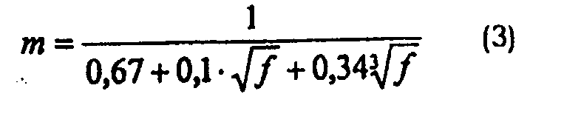
Koeffitsient m quyidagi formula bilan aniqlanadi.

Slide 13
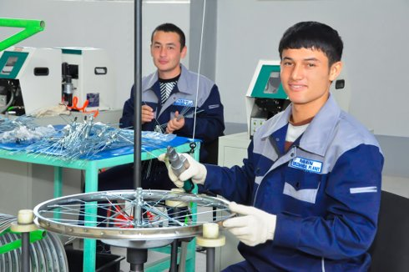
Korxonada xom ashyoni tayyorlashda ishlash; churigan uskunalardan chang chiqadi; bu chang ventilyator yordamida so’rilib, atmosferaga chiqarib tashlanadi. Tashlama m/sek tezlikda balandligi N m, diametri D bo’lgan mo’ridan havoga tashlanadi
https://go3.imgsmail.ru/imgpreview?key=42fd0e7bc6ee953f&mb=imgdb_preview_1505

Slide 14
1. Changning kutilgan eng katta kontsentratsiyasi S_{m} ni
hisoblab toping va uni RECHK — 0,5 mg³ /m³ qiymati bilan solishtirib ko’ring.
2. Chang uchun RECHK 1/sek ning qiymatini toping va uni hahiqiy tashlanayotgan M — miqdori bilan solishtirib ko’ring.
3. Ventilyator yordamida chiqarib tashlanayotgan chiqindi havo yo’liga chang to’tib qoluvchi uskuna qurish zarurligini asoslab ko’rsating.

Slide 15

Yechish:
Sovuq tashlamalar uchun S_{m} i RECHT quyidagi formulalar yordamida hisoblab chiqariladi:

Slide 16
bunda: A— ob — havo, iqlim hamda zararli moddalarni havoda vertikal, gorizontal yo’nalishda tarqalish shart - sharoitiga bog’liq bo’lgan koeffitsient;
F — moddalarning o’tirib qolish tezligini ehtiborga
oluvchi koeffitsient, G’=3
n — moddalarni mahlum manbadan qanday shart— sharoitlarda chiqarib tashlanayotganini ehtiborga oluvchi koeffitsient.

Slide 17
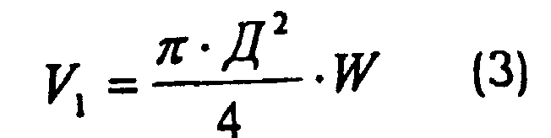
Changli havoning hajmi

Slide 18
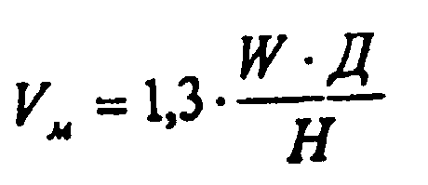
p-ni aniqlash uchun Um pi hisoblab chiqaramiz

Slide 19
Har qanday qattiq moddalarning havoda Suzib ( uchib) yuruvchi mayda zarrachalari chang hisoblanadi. Odamlar nafas olganlarida ularning o’pkalariga havo bilan birgalikda chang ham tushadi. Odamning sog’ligi uchun havodagi changning mag’lum bir miqdordagi kontsentratsiyasi xavfli bo’ladi.

Slide 20
Ishlab chiqarishdagi ko‘pgina jarayonlar turli xil tarkibdagi chang va gazlarni ajralib chiqishi bilan amalga oshadi. Shu sababli, sof toza havo deyarli uchramaydi va havo tarkibida hamisha ma’lum miqdorda (1m³ toza havo tarkibida 0,25 mg.dan 0,5 mg. gacha) changlar bo‘ladi. Changlar ko‘rinishi va tarkibiga bog‘liq holda quyidagi guruhlarga bo‘linadi: organik, noorganik (mineral) va metall changlari.

Slide 21
Havo tarkibidagi changning xaqiqiy kontsentratsiyasini aniqlashda bir necha uslublar taklif etilgan. Bulardan eng oddiyi va keng tarqalgan uslubi quyidagicha. Maxsus qog’oz filtr olinadi, quritiladi va analitik tarozida o’lchanadi. Shundan keyin mag’lum miqdordagi tadqiq etiladigan havo filtr orqali o’tkaziladi. so’ngra filtr ikkinchi marta o’lchanadi. Filtrning massalari orasidagi farq, filtr orqali o’tkazilgan hajmdagi havoning tarkibidagi chang zarrachalarining ushlanib qolingan massasini ko’rsatadi.

Slide 22
Ish joylari havosini sog‘lomlashtirishda birinchi navbatda zararli changlar va gazlarning manbalari, ularni yuzaga kelishini kamaytirish yo‘llari, ushbu zararli gaz va changlarni ish joyi zonasiga kirish sabablari o‘rganilib, bartaraf etish choralari ko‘riladi. Yuqorida ko‘rsatilgan tadbirlar etarli darajada samarali bo‘lmagan hollarda esa shaxsiy himoya vositalaridan foydalanish yoki ishlab chiqarishni avtomatlashtirish, masofadan boshqarish tizimlaridan foydalanish tavsiya etiladi

Slide 23
Havoning tarkibidagi chang miqdori quyidagi formula orqali aniqlanadi.
bu yerda: ‘_{ch}- changni o’lchangan kontsentratsiyasi, mg/m³; q₁ -toza filtrning massasi, g; q₂ –changli filtrning massasi, g; W₀- meg’yoriy (normal) sharoitda filtr orqali o’tkazilgan havoni hajmi; l./min; t_{b}- filtr orqali havoni o’tkazish davomiyligi

Slide 24
Changning kontsentratsiyasini aniq hisoblash uchun xonaning bir necha joyidan namuna olish kerak. Filtr orqali o’tkaziladigan havoning miqdori asboblar-quruq reometr, gaz o’lchagich yoki maxsus aspirator (filtr orqali havoni so’rish uchun havo nasosi va bir nechta reometrlardan tashkil topgan) yordamida aniqlanadi.

Slide 25
Havoni tadqiq etishda qog’oz filtr maxsus patronga o’rnatiladi, patronning ingichka bo’yin qismiga rezina trubka biriktiriladi, rezina trubkani ikkinchi uchi esa reometrning pastki trubkachasiga yoki gaz o’lchagichga biriktiriladi. Reometrni yuqorigi trubkachasi o’z navbatida rezinali trubka yordamida havo yig’ish qurilmasi bilan to’tashtiriladi. Havoni yig’ish qurilmasi sifatida chang yutgich (pqlesos)dan foydalanish mumkin, faqatgina unga ozroq o’zgartirish kiritiladi. Buning uchun chang yutgichni yig’ish teshigiga rezinali po’kkak o’rnatiladi, rezina po’kkakdan esa ikki-uchta metall trubka (quvurcha) o’tkaziladi, trubkani diametri esa rezinali trubkani kiygizishga imkon bersin. Ishlashga qulay bo’lishi uchun filtrli patron shtativga o’rnatiladi. Havodan namuna olish uchun mo’ljallangan asbobni joylashtirilgan (montaj qilingan) holati. rasmga ko’rsatilgan.

Slide 26
Tadqiq natijasida aniqlangan havoning tarkibidagi changni xaqiqiy kontsentratsiyasini qiymati meg’yoriy ko’rsatkichdagi qiymatlar bilan solishtiriladi. Tadqiq etilgan xonadagi ishchining mehnat sharoitiga ruxsat etilgan changning kontsentratsiyasi quyidagi jadvalda keltirilgan ko’rsatkichlar yordamida aniqlanadi.

Slide 27
Changlanganlikni o'lchashning gravimetrik (tortma) usiillari
Chang miqdorini aniqlashning eng aniq va ishonchli usuli gravi­metrik (tortma) usul hisoblanadi: havoni yutganda chang muallaq filtrda yoki boshqa separatsiyalaydigan moslamada yig'iladi va so'ngda og'irligi o'lchanadi. Shundan so'ng uni kimyoviy tahlil qilish yoki boshqa maqsadlarda tadqiq etish (granulometriva) mumkin. Agar gap xonalarning kuchli changlangan havosida nisbatan yirik dispers changlarning yuqori kontsentratsiyalarini o'lchash haqida ketsa, qog'oz fjltrlardan foydalanish mumkin. Bunday tahlildan so'ng yonuvchi gazlarni aniqlash talab etilsa, asbest filtrlar qo'llaniladi

Slide 28
Changning kichik miqdorlarini aniqlashda yumshoq yuzali, yengil, namlikka chidamli membrana filtrlaridan foydalaniladi, ulardagi g'ovaklar o'lchami va efir-selluloza tolalardan tayyorlangan qatlamlarning eni turlichadir. Bunday filtrlar 0,1 mkm dan kichik bo'lgan deyarli barcha chang zarrachalarini tutadi.
Gravimctrik ladqiqotlar uchun diametri 5 sm li maxsus filtrdan foydalanish mumkin, u maxsus patronda joylashtirilgan bo'lib, 6-200 mg changni tutishga mo'ljallangan. Bunday filtrlar mikroskopik tadqiqotlarda ham qo'llanilishi mumkin.

Slide 29
Boshqa maxsus filtrlar haqida gap ketganda polistiroldan tayyorlangan mikrosorbsion filtrlarni aytib o'tish mumkin, ular nisbatan katta olchamlari va havo oqimiga qarshilikning kichikligi bilan ajralib turadi va soatiga 20-50 m³ havo o'tkazadi. Bunday filtrning trixloretilen bilan shimdirilishi hattoki kichik miqdordagi changlarni tutib qolinishini ham ta'minlaydi.
Yirik chang (zarrachalarining o'lchami 5 mkm dan oshmavdi) o'pkaga tushmaydi va ko'pincha qiziqish uyg'otmaydi. Ya'ni faqat nisbatan mayda chang zarrachalarining miqdorini o'lchash zarur.

Slide 30
Changlarni ajratish yo'llari va miqdorini bilvosita aniqlash usullari
Cho'ktirilgan chang miqdorini gravimetrik emas, balki qandaydir boshqa usulda aniqlash zarurati tug'ilsa, filtrda chang cho'kmasining qorayish darajasini aniqlashning yorug'lik-tcxnik usullaridan foyda­lanish mumkin. Bu usulning afzalligi shundan iboratki, ochiq joylardagi atmosfera havosida chang kontsentratsiyalarini muntazam qayd qilish va shamol yo'nalishini aniqlash mumkin, bu tutun va chang manbalarini aniqlash imkonini beradi.

Slide 31
Olingan bilim va ko’nikmalarni mustahkamlash uchun savollar.
Havoda bir vaqtning o'zida gazlar, bug’lar va zaharli moddalarning aerozollari bo'lsa, namuna olish uchun qanday vositalardan foydalaniladi?
Changlanganlikni o'lchashning gravimetrik (tortma) usiillarini tushintirib bering.
Changlarni ajratish yo'llari va miqdorini bilvosita aniqlash usullarini tushintirib bering.
Havo namunasining fizik xususiyatlari asosida chang kontsentratsiyasini o'lchashni tushintirib bering.
Cho'kkan changlanni o'lchashni tushintirib bering.
Havo basseynini ifloslovchi manbalarga nimalar kiradi?
7. Gaz-chang chiqindilarini sinflanishini tushintirib bering.
8. Atmosfera havosini ifloslanish darajasi qanday baholanadi?
9. Atmosferani ifloslanishiga asosiy ulush qo‘shayotgan korxonalarga misollar keltiring.
10.Atmosfera havosidagi zararli moddalarni ruxsat etilgan kontsentratsiyasi (RECHK) va uning o‘lchov birligi haqida aytib bering.

Slide 32
Foydalanilgan adabiyotlar ro`yxati
1. A.Sherov, V.Rzaeyeva. Oʹzbekiston Respublikasi Ekologiya va atrof-muhitni muhofaza qilish davlat qoʹmitasi Axborot xizmati. Tabiiy resurslarni oqilona boshqarish – atrof-muhit muhofazasining ustivor yoʹnalishlishi. Ekologiya xabarnomasi.
№ 6/2017/iyun.

Slide 33
E ’ T I B O R I N G I Z
U C H U N
R A H M A T!

